Slide 1

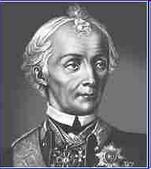
Александр Васильевич Суворов
О вечность! прекрати твоих шум вечных споров
Кто превосходней всех героев в свете был.
В святилище твое от нас в сей день вступил,
Суворов.
май 1800 Г.Р. Державин

Slide 2
Исәнмесез укучылар.
Бүгенге тема :Участие России в борьбе с революционной Францией. Итальянский и Швейцарский походы А.В. Суворова. Действия эскадры Ф.Ф. Ушакова в Средиземном море.
П.22 ачасыз.43-44 битләр. Суворов турында укыйбыз.

Slide 3
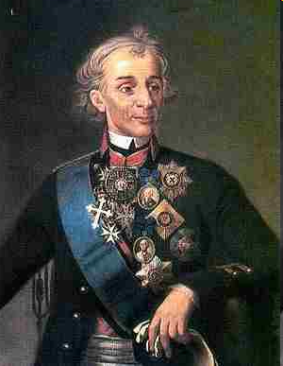
13 (24) ноября 1729 — 6 (18) мая 1800
Граф Александр Васильевич Италийский, граф Суворов-Рымникский
Место рождения Москва
Место смерти Санкт-Петербург
Принадлежность Российская империя
Годы службы 1748—1800
Звание Генералиссимус
Командовал армией
Сражения/войны
Кинбурнская баталия (1787),
Фокшаны (1789),
Рымник (1789),
Штурм Измаила (1790),
Штурм Праги (1794)

Slide 4
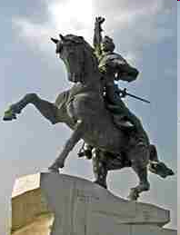
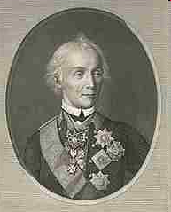
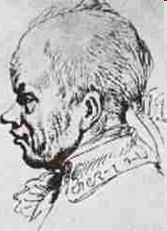
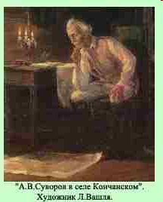
Родился 13 (24) ноября 1729 или 1730 года в семье военного.
Его отец, Василий Иванович Суворов — генерал-аншеф и сенатор . Мать — Авдотья (Евдокия) Федосеевна Суворова, в девичестве Манукова.
По родословной легенде Суворовы происходят от древней шведской благородной фамилии. Предок их, Сувор, выехал в Россию в 1622 году при царе Михаиле Фёдоровиче и принял российское подданство.
Назван Александром в честь Александра Невского. Детство провёл в отцовском имении в деревне. Суворов рос слабым, часто болел. Отец готовил его на гражданскую службу.
В 1742 году был зачислен мушкетёром в лейб-гвардии Семёновский полк

Slide 5
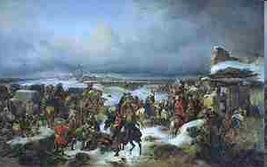
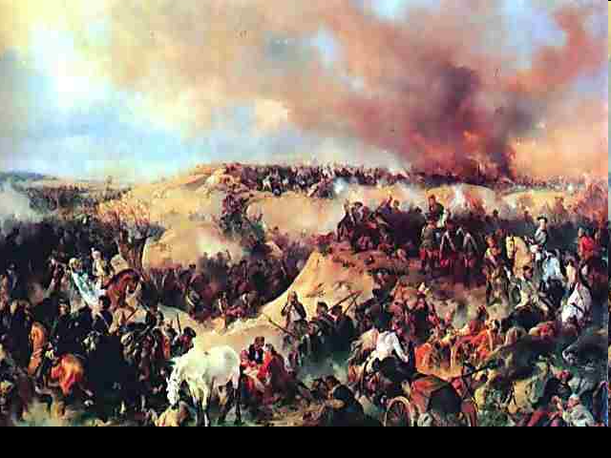
Сражения/войны
«Взятие крепости Кольберг в ходе Семилетней войны». А. Коцебу. 1852 год. На картине изображено взятие крепости русскими войсками в 1761 году.
1848. Сражение при Кунерсдорфе.

Slide 6
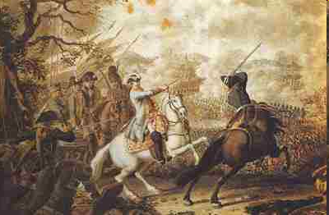
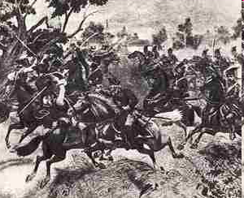
Русско-турецкая война 1768—1774
Сражение при Козлуджи

Slide 7
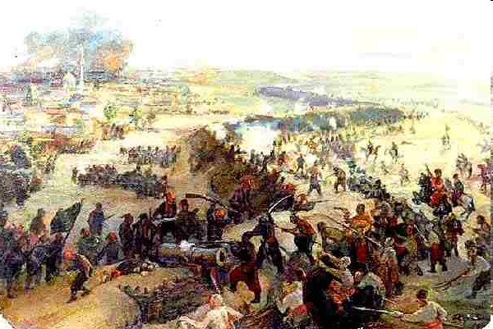
pptcloud.ru
Русско-турецкая война 1787—1791

Slide 8
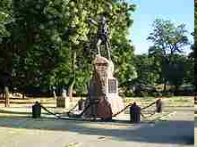
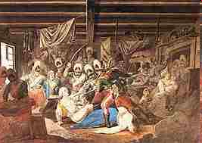
Кинбурнская баталия
Подавление польского восстания
1794 года. Штурм Праги.

Slide 9
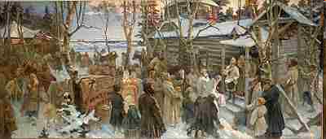
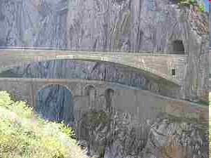
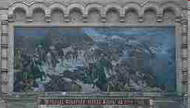
Итальянский поход 1799 года
Швейцарский поход

Slide 10
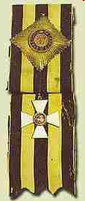
Орден Святого апостола Андрея Первозванного (09.11.1787) — за сражение под Кинбурном; бриллиантовые знаки к ордену (1789) — за сражение при Фокшанах;
А. В. Суворов стал одним из 3 Георгиевских кавалеров за всю историю ордена, награждённых с 3-й по 1-ю степень.
Орден Святого Георгия 1-го кл. бол.кр. (18.10.1789, № 7) — «превосходное искусство и отличное мужество во всяком случае, наипаче же при атаке многочисленных турецких сил, верховным визирем предводимых в 11 день сентября на реке Рымнике»;
Орден Святого Георгия 2-го кл. (30.07.1773, № 8) — «За произведённое храброе и мужественное дело с вверенным его руководству деташаментом при атаке на Туртукай»;
Орден Святого Георгия 3-го кл. (19.08.1771, № 34) — «За храбрость и мужественные подвиги, оказанные 770 и 771 годов с вверенным ему деташаментом против польских возмутителей, когда он благоразумными распоряжениями в случившихся сражениях, поражая везде их партии, одержал над ними победы»;
Золотая шпага с бриллиантами и лаврами (10.07.1775) — в честь победы над турками; вторая шпага с бриллиантами и лавровыми венками за победу при Рымнике (1789);
Орден Святого Владимира 1-й ст. (28.07.1783) — за победы над ногайцами в Крыму;
Орден Святого Александра Невского (20.12.1771) — за победу над польскими конфедератами;
Орден Святой Анны (09.1770) — за бои с польскими конфедератами;
Кавалер большого креста Иоанна Иерусалимского;
Австрийский Военный орден Марии Терезии 1-й кл.;
Прусские: орден Красного орла 1-й ст., орден Чёрного орла, «За заслуги»;
Сардинские: Св. Анунциаты, Св. Маврикия и Лазаря;
Баварские: орден Святого Губерта, орден Золотого льва;
Французские: орден Кармельской Богородицы, орден Святого Лазаря.
Орден Св. Георгия 1-й степени. Вышитая звезда и лента принадлежали А. В. Суворову

Slide 11
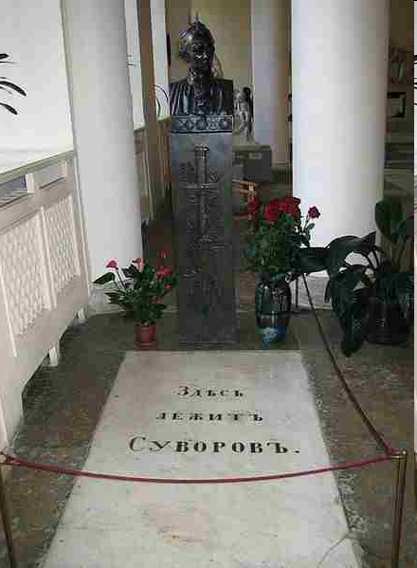
Был похоронен в Нижней Благовещенской церкви Александро-Невской лавры

Slide 12
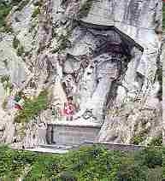
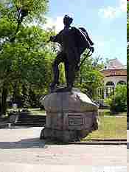
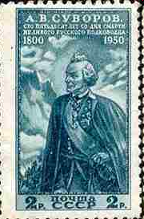
В память о Суворове…
Памятник Суворову в швейцарских Альпах
Памятник Суворову на месте редута на берегу Салгира
Марка «Суворов в Альпах» (с рисунка Николая Аввакумова, 1941, Москва, Государственный музей изобразительных искусств имени А. С. Пушкина)

Slide 13
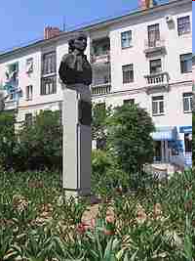
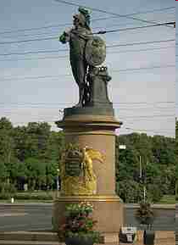
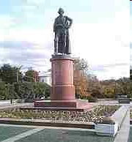
Памятник А. В. Суворову в Севастополе, 1983
Памятник Суворову в Санкт-Петербурге, Михаил Козловский, 1801
Памятник Суворову в Москве. Скульптор О. К. Комов

Slide 14
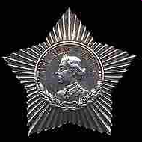
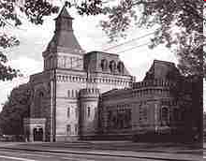
Мемориальный музей
Суворова в Санкт-Петербурге
Орден Суворова III степени

Slide 15
Информационные ресурсы
http://lib.rus.ec/b/179079
http://ru.wikipedia.org/wiki/%D0%A1%D1%83%D0%B2%D0%BE%D1%80%D0%BE%D0%B2
http://www.peoples.ru/military/commander/suvorov/
http://taina.aib.ru/biography/aleksandr-suvorov.htm
pptcloud.ru

Slide 16
Ватсап номеры 8 986 717 4259 Майл: zulfira69@bk.ru
Миңа майл почтасына шулай ук Суворов турында Ворд документы ясап җибәрәсез. Портретын куйсагызда ярый.

